Slide 1

L’école française

Slide 2
Le parcours scolaire en France
L’école secondaire

Slide 3
Le lycée
C’est le second cycle de l’école secondaire . Au debut de ce second cycle, les élèves peuvent choisir entre la poursuite de leurs études dans la filière générale ( baccalaureat ) ou la filière professionelle qui aboutit à des diplomes ( CAP et BEP)

Slide 4
différences
Italie
France
Le Lycèe dure cinq ans Et il commence à partir de la première et se termine à la cinquième.
Les étudiants reçoivent un diplôme à la fin de cinq ans.
Le Lycèe secondaire est formé par la troisième , la seconde , la première et le terminale.
Les étudiants peuvent choisir de prendre les bac au lycée ou faire des écoles professionnels pour obtenir des certificats comme le CAP(certificat aptitudes professionnels) ou des brévets comme le BEP(brevet études professionnels)

Slide 5
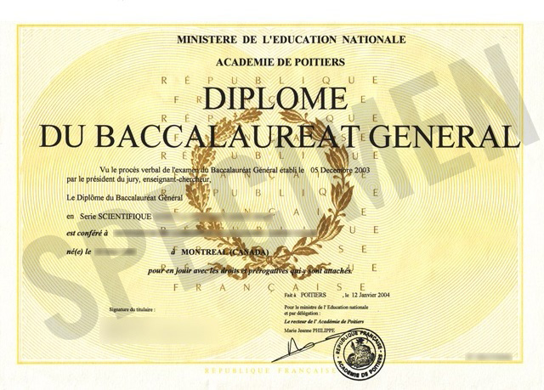
Le bac

